Slide 1
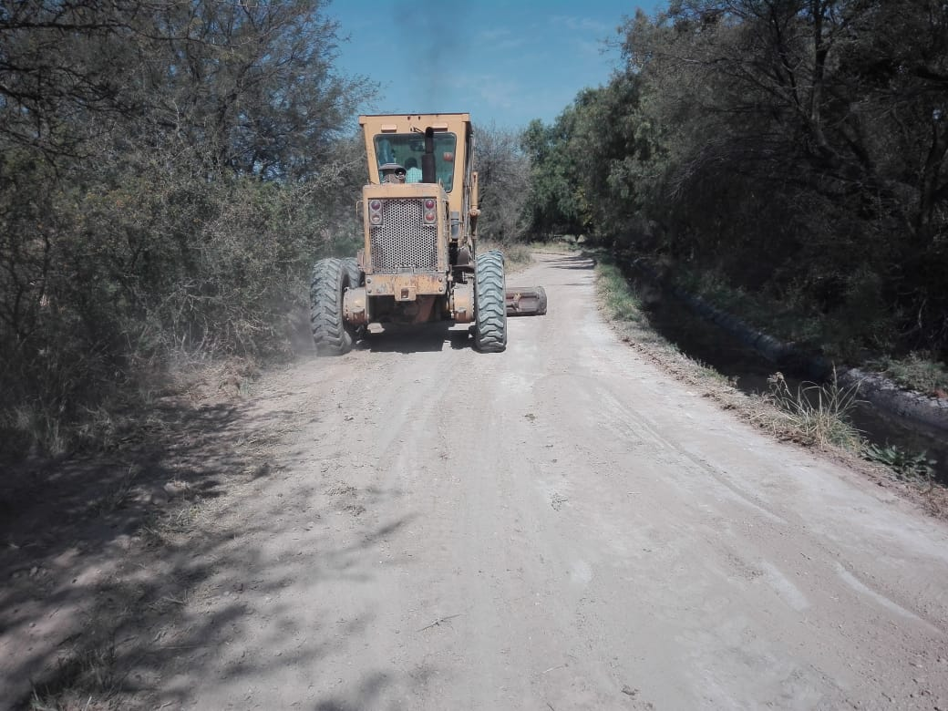
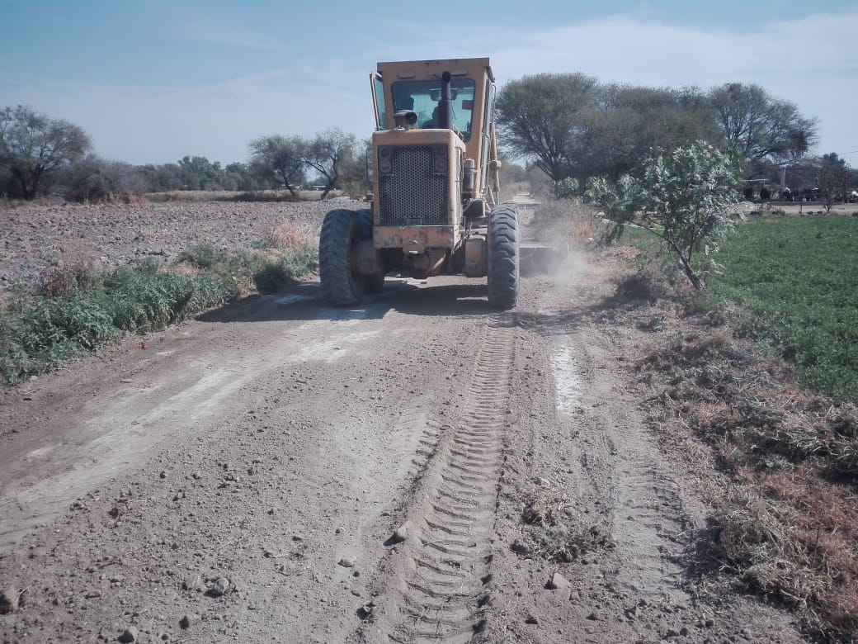
REPORTE MES DE ENERO
MAQUINARIA
RENIVELACION EN LA COMUNIDAD SANTA TERESA DE LOS SANCHEZ
FECHA INICIO
CONCEPTO
UNIDAD
CANTIDAD
FECHA TERMINO
24/01/2020
CAMINO A SAN ANTONIO DE LA PAZ
M2
2,000
24/01/2020

